Slide 1


UANL FCFM Maestría en ciencia de datos
materia: datos masivos
Maestro JOSE ALBERTO BENAVIDES VAZQUEZ
Análisis de información intradía de emisora bursátil
TAREA # 3
Francisco Treviño
17 de Octubre 2024

Slide 2

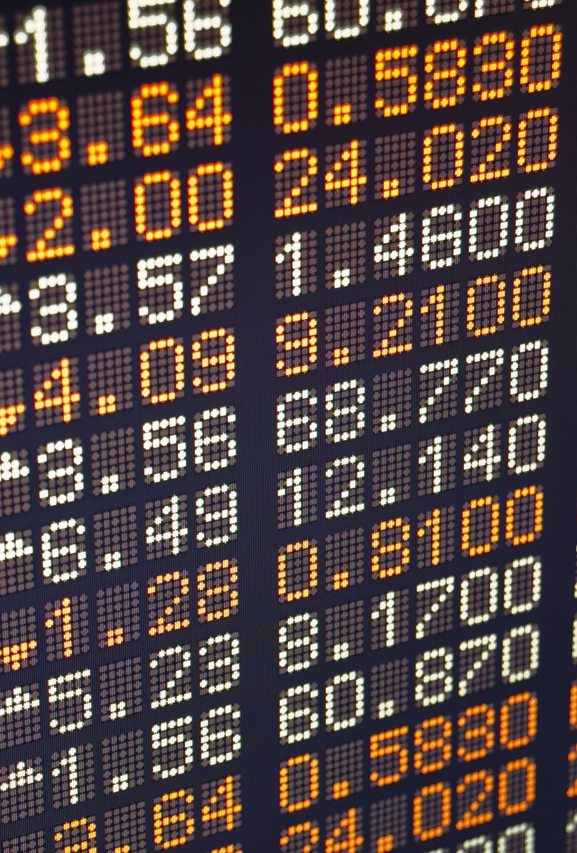
Contexto
El conjunto de datos que hemos utilizado proviene de transacciones bursátiles intradía, es decir, transacciones que ocurren durante el horario operativo de la Bolsa Mexicana de Valores (BMV).
La información que se cuenta es a partir de Enero 2023 a Septiembre 2024 para una emisora de BMV.
Cada registro contiene información detallada sobre una transacción.

Slide 3

Contexto
El objetivo de trabajar con este conjunto de datos es analizar cómo se comportan las casas de bolsa en términos de compra y venta de acciones, evaluar el rendimiento de estas transacciones, y estudiar cómo factores como el precio, volumen y momento del día afectan las operaciones.

Slide 4

Contexto
Variables Relevantes:
Fecha y hora de la transacción
Volumen transaccionado
Monto de la transacción
Precio de la transacción
Comprador y vendedor (casas de bolsa involucradas)

Slide 5

Propuesta de Análisis
Análisis Exploratorio de Datos (EDA)
Medición de Rendimiento por Casas de Bolsa
Predicción de Precios con Machine Learning
Detección de Anomalías

Slide 6
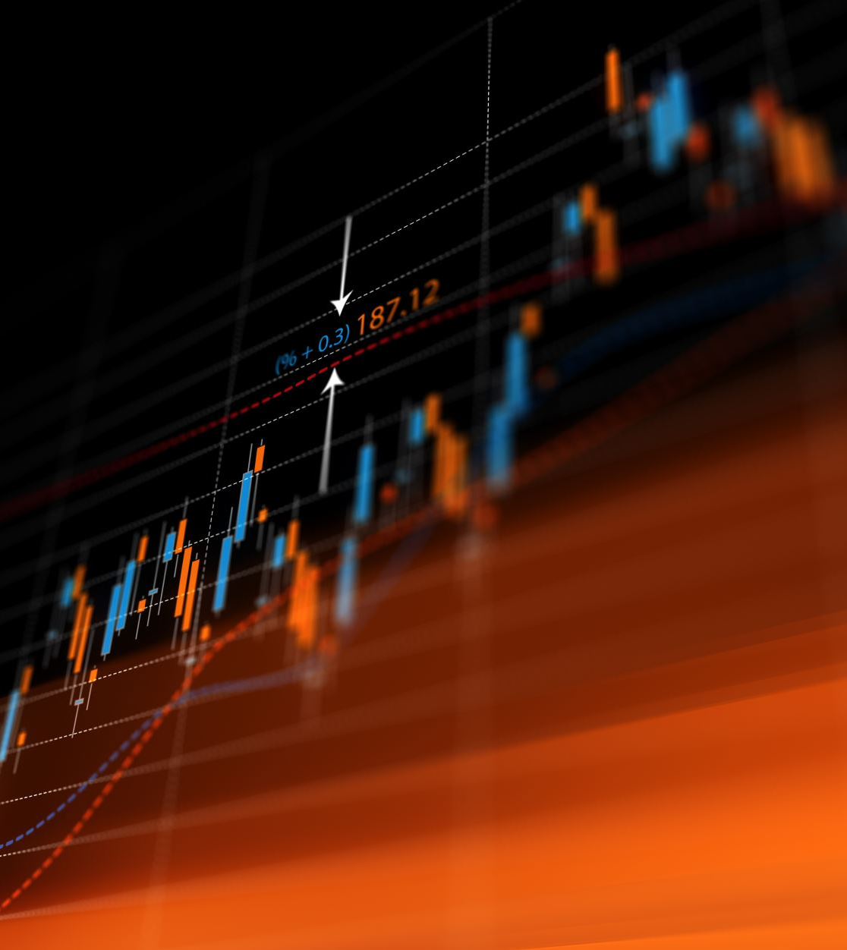
Análisis Exploratorio de Datos (EDA)
Distribución de Volúmenes y Precios
Análisis por Casos de Bolsa (Buyers/Sellers)
Análisis de Tiempos
Notes:
Distribución de Volúmenes y Precios:
Examinar la distribución de precios y volúmenes por intervalo de tiempo, identificando patrones y comportamientos específicos durante diferentes periodos de la jornada bursátil.
Análisis por Casos de Bolsa (Buyers/Sellers):
Agrupar las transacciones por casas de bolsa (buyer_name, seller_name) para ver cuál realiza más operaciones o maneja más volumen.
Análisis de Tiempos:
Analizar el tiempo de las operaciones (trade_time) para detectar si existen patrones de mayor actividad o volatilidad en ciertos momentos del día.

Slide 7
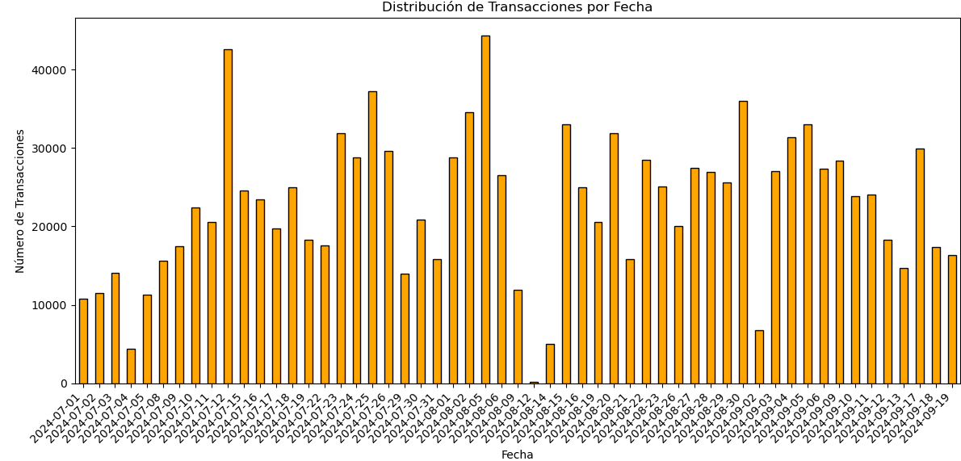
Análisis Exploratorio de Datos (EDA)
Notes:
Distribución de Volúmenes y Precios:
Examinar la distribución de precios y volúmenes por intervalo de tiempo, identificando patrones y comportamientos específicos durante diferentes periodos de la jornada bursátil.
Análisis por Casos de Bolsa (Buyers/Sellers):
Agrupar las transacciones por casas de bolsa (buyer_name, seller_name) para ver cuál realiza más operaciones o maneja más volumen.
Análisis de Tiempos:
Analizar el tiempo de las operaciones (trade_time) para detectar si existen patrones de mayor actividad o volatilidad en ciertos momentos del día.

Slide 8
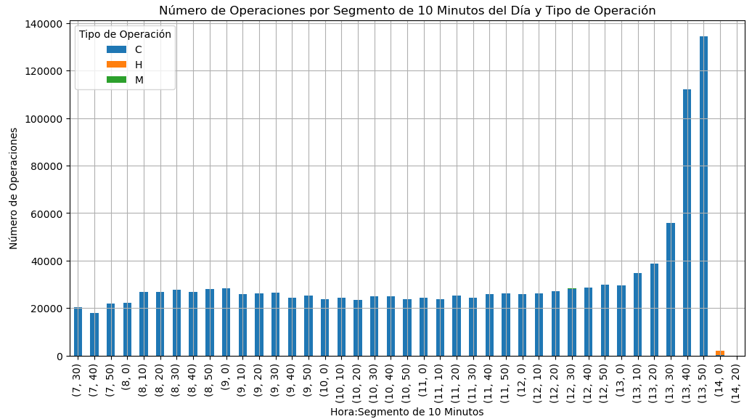
Análisis Exploratorio de Datos (EDA)
Notes:
Distribución de Volúmenes y Precios:
Examinar la distribución de precios y volúmenes por intervalo de tiempo, identificando patrones y comportamientos específicos durante diferentes periodos de la jornada bursátil.
Análisis por Casos de Bolsa (Buyers/Sellers):
Agrupar las transacciones por casas de bolsa (buyer_name, seller_name) para ver cuál realiza más operaciones o maneja más volumen.
Análisis de Tiempos:
Analizar el tiempo de las operaciones (trade_time) para detectar si existen patrones de mayor actividad o volatilidad en ciertos momentos del día.

Slide 9
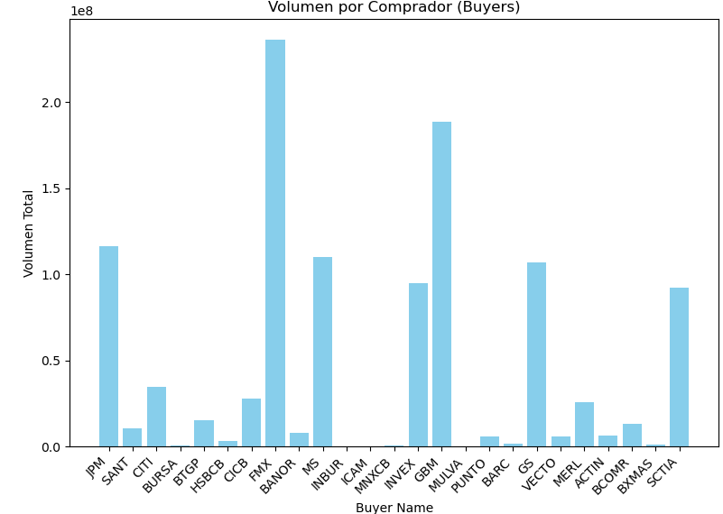
Análisis Exploratorio de Datos (EDA)
Notes:
Distribución de Volúmenes y Precios:
Examinar la distribución de precios y volúmenes por intervalo de tiempo, identificando patrones y comportamientos específicos durante diferentes periodos de la jornada bursátil.
Análisis por Casos de Bolsa (Buyers/Sellers):
Agrupar las transacciones por casas de bolsa (buyer_name, seller_name) para ver cuál realiza más operaciones o maneja más volumen.
Análisis de Tiempos:
Analizar el tiempo de las operaciones (trade_time) para detectar si existen patrones de mayor actividad o volatilidad en ciertos momentos del día.

Slide 10
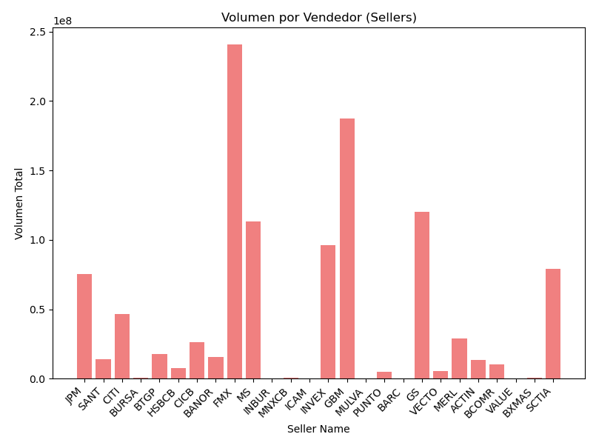
Análisis Exploratorio de Datos (EDA)
Notes:
Distribución de Volúmenes y Precios:
Examinar la distribución de precios y volúmenes por intervalo de tiempo, identificando patrones y comportamientos específicos durante diferentes periodos de la jornada bursátil.
Análisis por Casos de Bolsa (Buyers/Sellers):
Agrupar las transacciones por casas de bolsa (buyer_name, seller_name) para ver cuál realiza más operaciones o maneja más volumen.
Análisis de Tiempos:
Analizar el tiempo de las operaciones (trade_time) para detectar si existen patrones de mayor actividad o volatilidad en ciertos momentos del día.

Slide 11
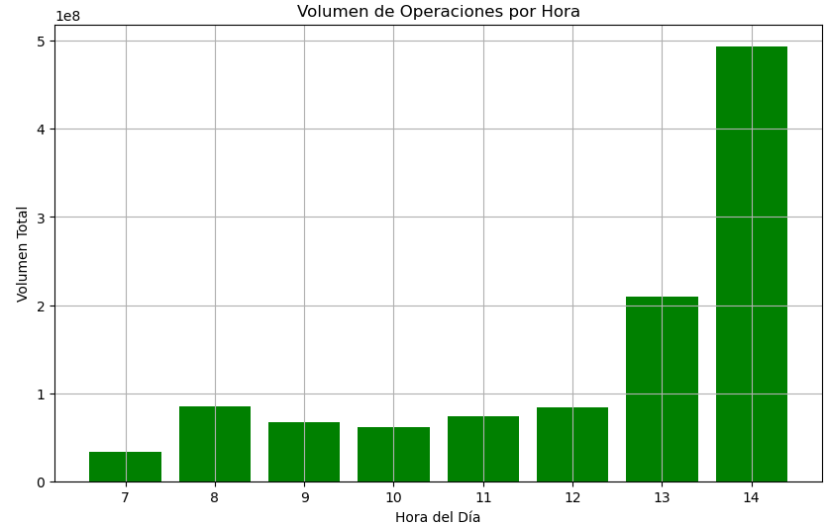
Análisis Exploratorio de Datos (EDA)
Notes:
Distribución de Volúmenes y Precios:
Examinar la distribución de precios y volúmenes por intervalo de tiempo, identificando patrones y comportamientos específicos durante diferentes periodos de la jornada bursátil.
Análisis por Casos de Bolsa (Buyers/Sellers):
Agrupar las transacciones por casas de bolsa (buyer_name, seller_name) para ver cuál realiza más operaciones o maneja más volumen.
Análisis de Tiempos:
Analizar el tiempo de las operaciones (trade_time) para detectar si existen patrones de mayor actividad o volatilidad en ciertos momentos del día.

Slide 12
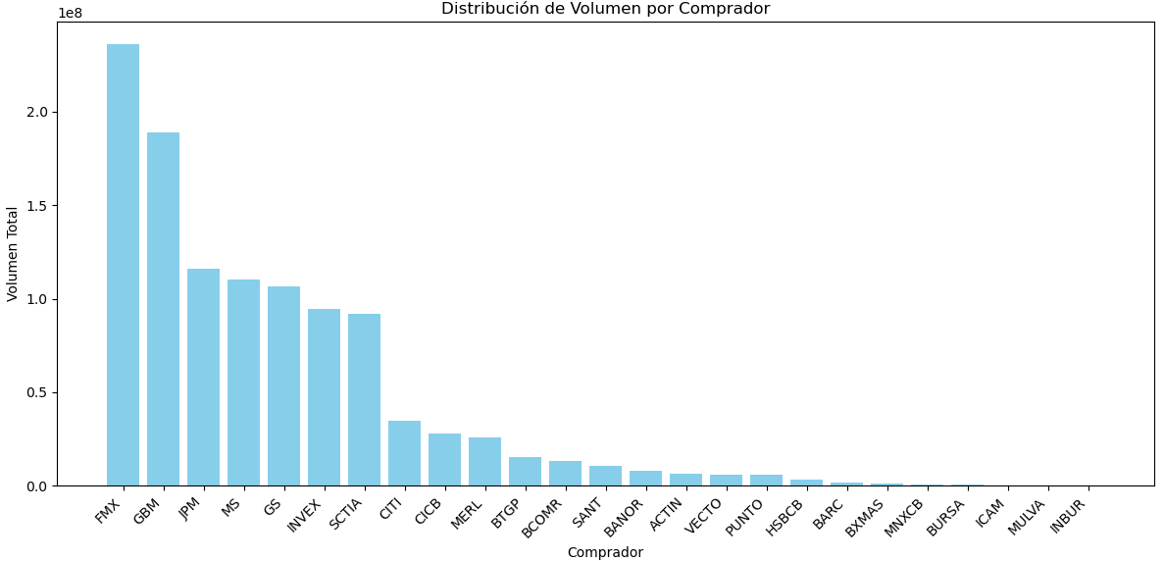
Análisis Exploratorio de Datos (EDA)
Notes:
Distribución de Volúmenes y Precios:
Examinar la distribución de precios y volúmenes por intervalo de tiempo, identificando patrones y comportamientos específicos durante diferentes periodos de la jornada bursátil.
Análisis por Casos de Bolsa (Buyers/Sellers):
Agrupar las transacciones por casas de bolsa (buyer_name, seller_name) para ver cuál realiza más operaciones o maneja más volumen.
Análisis de Tiempos:
Analizar el tiempo de las operaciones (trade_time) para detectar si existen patrones de mayor actividad o volatilidad en ciertos momentos del día.

Slide 13
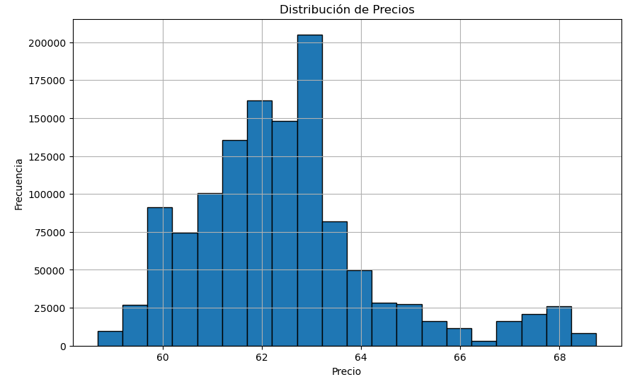
Análisis Exploratorio de Datos (EDA)
Notes:
Distribución de Volúmenes y Precios:
Examinar la distribución de precios y volúmenes por intervalo de tiempo, identificando patrones y comportamientos específicos durante diferentes periodos de la jornada bursátil.
Análisis por Casos de Bolsa (Buyers/Sellers):
Agrupar las transacciones por casas de bolsa (buyer_name, seller_name) para ver cuál realiza más operaciones o maneja más volumen.
Análisis de Tiempos:
Analizar el tiempo de las operaciones (trade_time) para detectar si existen patrones de mayor actividad o volatilidad en ciertos momentos del día.

Slide 14
Medición de Rendimiento por Casas de Bolsa
Análisis de Performance
Volatilidad por Casa de Bolsa
Proporción de Ganancias
Notes:
Análisis de Performance:
Definir métricas para medir el rendimiento de las casas de bolsa en sus transacciones. Esto podría involucrar analizar el precio de las compras respecto al precio de mercado unos minutos o segundos después de la operación para ver si compran a precios que luego tienden a subir.
Volatilidad por Casa de Bolsa:
Analizar cómo se comportan los precios tras las operaciones realizadas por cada casa de bolsa. Una mayor variabilidad podría implicar un impacto directo en el mercado.
Proporción de Ganancias:
Calcular la proporción de operaciones donde el precio de compra o venta se posiciona favorablemente respecto a las fluctuaciones de mercado posteriores, para determinar qué casa de bolsa tiene mejores aciertos en sus transacciones.

Slide 15
Predicción de Precios con Machine Learning
Modelo de Predicción de Precios
Series de Tiempo
Clasificación de Tendencias
Notes:
Modelo de Predicción de Precios:
Con las variables como volumen (volume), tiempo de operación (trade_time), compradores y vendedores, se pueden entrenar modelos de Machine Learning como Árboles de Decisión, Random Forest, o redes neuronales para predecir el precio futuro de la emisora.
Series de Tiempo:
Usar modelos avanzados de series de tiempo como ARIMA, Prophet, o LSTM para capturar las fluctuaciones en los precios y predecir movimientos futuros con base en datos históricos a nivel milisegundo.
Clasificación de Tendencias:
Crear modelos de clasificación para predecir si el precio tenderá a subir o bajar después de ciertos patrones de transacción (compras de grandes volúmenes por ciertas casas de bolsa, etc.).

Slide 16
Detección de Anomalías
Anomalías en Precios o Volúmenes
Análisis de Outliers
Notes:
Anomalías en Precios o Volúmenes:
Usar técnicas de detección de anomalías (Isolation Forest, DBSCAN) para identificar movimientos inusuales en el precio o volumen de operaciones que pudieran estar asociados a eventos importantes o manipulaciones del mercado.
Análisis de Outliers:
Identificar operaciones fuera de lo común que puedan representar un comportamiento extraño, como transacciones con volúmenes atípicos o precios fuera del rango habitual.

Slide 17
Segmentación de Participantes
Clustering de Casas de Bolsa
Clustering de Horarios
Notes:
Clustering de Casas de Bolsa:
Agrupar a las casas de bolsa en diferentes segmentos usando algoritmos como K-Means, para identificar patrones de comportamiento comunes entre ellas, como si ciertas casas tienden a ser más activas en momentos específicos o a realizar operaciones con volúmenes mayores.

